Slide 1

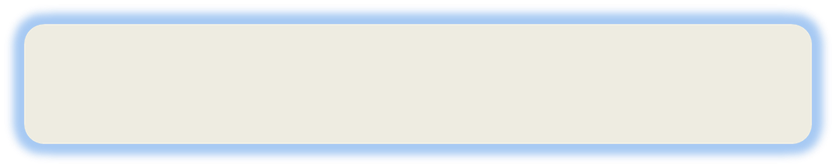
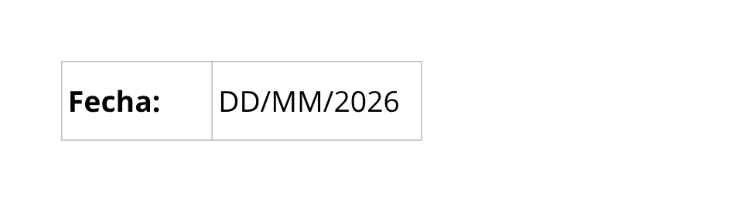
Programación Comercial 1 [Sec.]
Escuela de Ingeniería de Ciencias Y Sistemas
NOMBRE DEL TUTOR

Slide 2

UNIDAD 1: Base de datos
Introducción a las bases de datos

Slide 3



USOS DE LAS BASES DE DATOS
QUÉ ES MICROSOFT SQL SERVER
TABLAS Y TIPOS DE DATOS
APLICACIÓN DE MODELO ENTIDAD RELACIÓN
EJEMPLOS COMPONENTES MODELO ENTIDAD
RELACIÓN

Slide 4
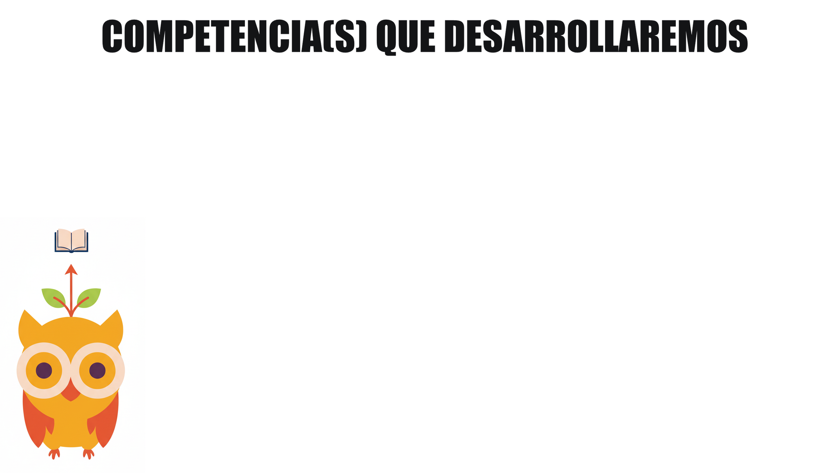
Modelar entidades, atributos y relaciones con el método E-R.

Slide 5
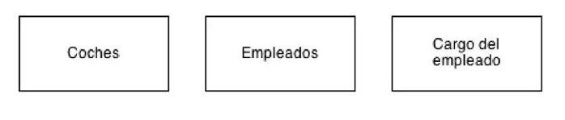
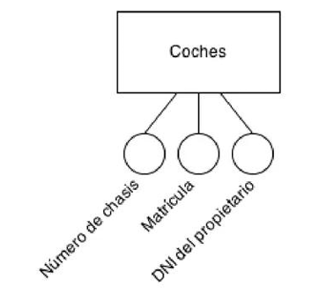
1. COMPONENTES DEL MODELO ENTIDAD-RELACIÓN
Entidades
Las entidades representan objetos o cosas en el mundo real que son distinguibles entre sí. Cada entidad tiene un conjunto de propiedades, conocidas como atributos, que describen sus características.
Atributos
Los atributos definen o identifican las características de entidad (es el contenido de esta entidad). Cada entidad contiene distintos atributos, que dan información sobre esta entidad. Estos atributos pueden ser de distintos tipos
(numéricos, texto, fecha...).

Slide 6
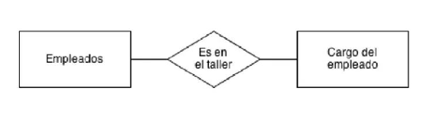
1. COMPONENTES DEL MODELO ENTIDAD-RELACIÓN
Relación
Es un vínculo que nos permite definir una dependencia entre varias entidades, es decir, nos permite exigir que varias entidades compartan ciertos atributos de forma indispensable.

Slide 7
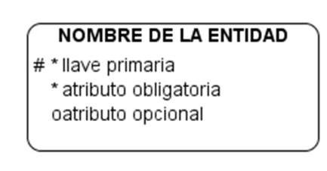
2 . COMPOSICIÓN

Slide 8
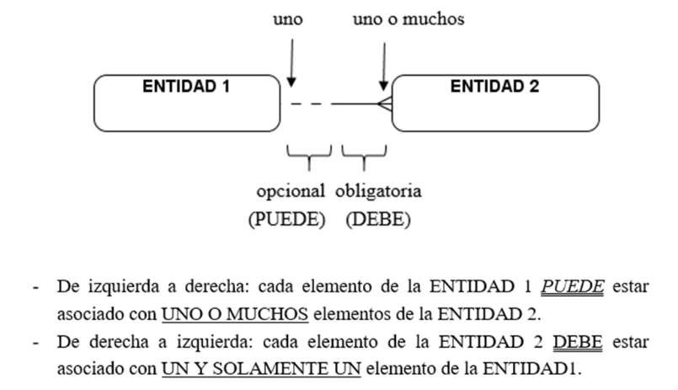
2. COMPOSICIÓN

Slide 9
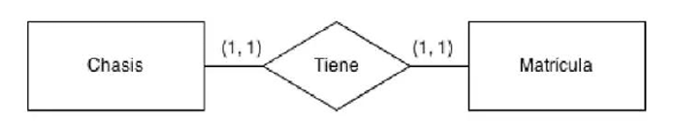
3. CARDINALIDAD
La cardinalidad define el número de instancias de una entidad que pueden estar asociadas con una instancia de otra entidad en una relación.
Uno a uno: Una entidad se relaciona únicamente con otra y viceversa. Por ejemplo, si tuviésemos una entidad con distintos chasis y otra con matrículas deberíamos de determinar que cada chasis solo puede tener una matrícula (y cada matrícula un chasis, ni más en ningún caso).

Slide 10
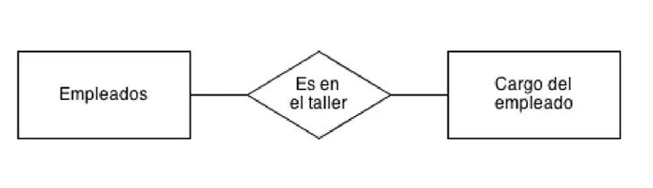
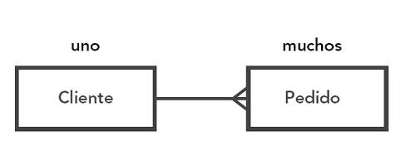
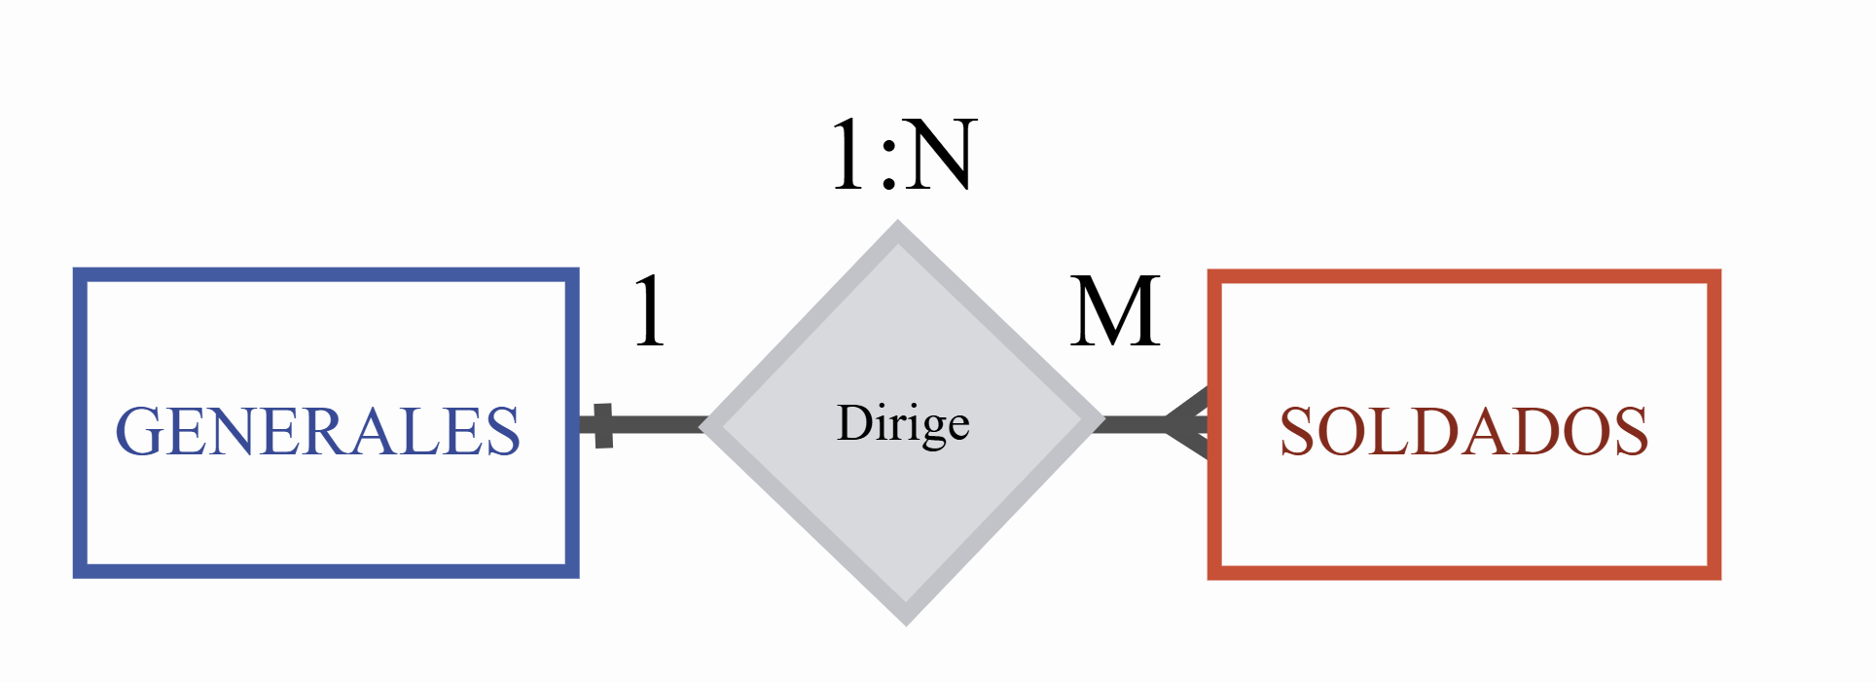
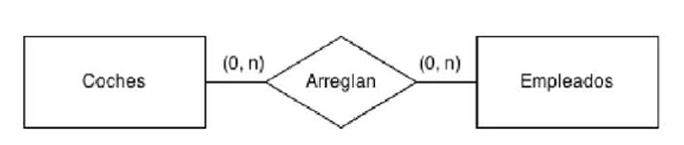
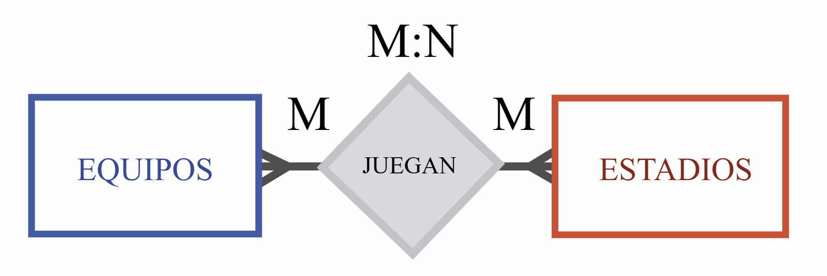
3. CARDINALIDAD
Uno a varios o varios a uno: determina que un registro de una entidad puede estar relacionado con varios de otra entidad, pero en esta entidad existir solo una vez.
Varios a varios: determina que una entidad puede relacionarse con otra con ninguno o varios registros y viceversa. Por ejemplo, en el taller un coche puede ser reparado por varios mecánicos y esos mecánicos pueden reparar varios coches distintos.

Slide 11
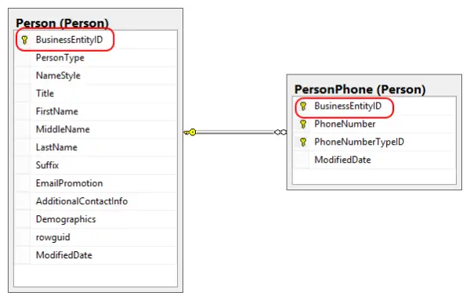
4. LLAVES
Llave Primaria (Primary Key)
Un atributo o conjunto de atributos que identifica de manera única una instancia de una entidad.
Llave Foránea (Foreign Key)
Un atributo o conjunto de atributos en una entidad que hace referencia a la llave primaria de otra entidad, estableciendo una relación entre ellas.

Slide 12
CONCEPTOS CLAVE APRENDIDOS
Relaciones entre tablas
Una relación entre tablas es el vínculo lógico que conecta dos o más tablas, generalmente mediante claves (primarias y foráneas), para representar cómo se asocian sus registros y garantizar la coherencia e integridad de los datos.

Slide 13
NOMBRE DEL VALOR Y/O ACTITUD
Integridad
Asegurar que los datos almacenados sean completos, veraces y consistentes gracias a las relaciones implementadas correctamente.

Slide 14

Ejemplo Práctico
A Continuación se realizará un Ejemplo práctico

Slide 15


Slide 16

Nombre de la actividad: | Ejercicio Demostrativo
Cantidad de participantes:
Doy fe que esta actividad está planificada en dtt (Sí/No): | Si
Hora de inicio:
Hora de fin:
Duración (min): | 30 min
Participantes: llenar las siguientes cajas de texto (tomar información del chat del meet)

Slide 17


REFERENCIAS
1.
Material de clase Semana 4 — Programación Comercial 1, 2S2026, ECYS-FIUSAC-USAC
2.
Chen, P. (1976). The Entity-Relationship Model — Toward a Unified View of Data. ACM Transactions on Database Systems.
3.
Documentación oficial Microsoft SQL Server: https://learn.microsoft.com/es-es/sql/sql-server
4.
Cardinalidad en bases de datos — GeeksforGeeks: https://www.geeksforgeeks.org/cardinality-in-dbms

Slide 18

RECURSOS
Microsoft SQL Server (RDBMS principal del curso)
SQL Server Management Studio (SSMS)
Diagramas Entidad-Relación (herramienta de diseño)
Plataforma UEDI (entrega de actividades)
Logos institucionales: ECYS, FIUSAC, USAC, DITT, Cococys

Slide 19


